Slide 1
The Papers
AN IMAGE IS WORTH 16X16 WORDS: TRANSFORMERS FOR IMAGE RECOGNITION AT SCALE

Slide 2
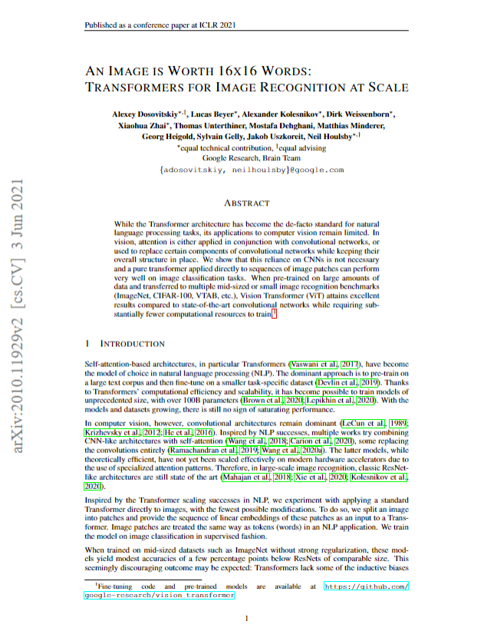
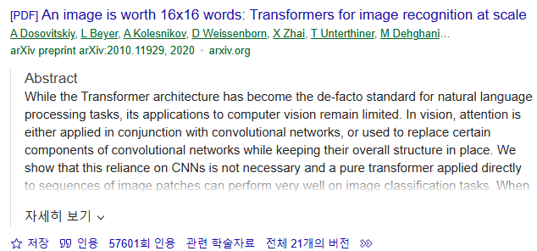
Introduction
Dosovitskiy, Alexey, et al. "An Image is Worth 16x16 Words: Transformers for Image Recognition at Scale." International Conference on Learning Representations. 2020.

Slide 3
Summary
이미지 분류 문제에서, 이미지를 작은 패치 (16 X 16) 로 나누어, Token 처럼 처리하여 Transformer에 입력
CNN 없이도 좋은 성능을 달성(단 대규모 데이터셋에 한정)
전이학습 (Transfer Learning)에도 강점
이후 Swin Transformer, Distilled ViT, Masked Auto encoder로 발전
참고자료
https://www.superannotate.com/blog/guide-to-convolutional-neural-networks
https://research.google/blog/transformers-for-image-recognition-at-scale/
https://www.youtube.com/watch?v=91Qipj5NMnk

Slide 4
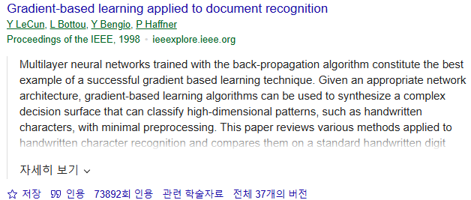
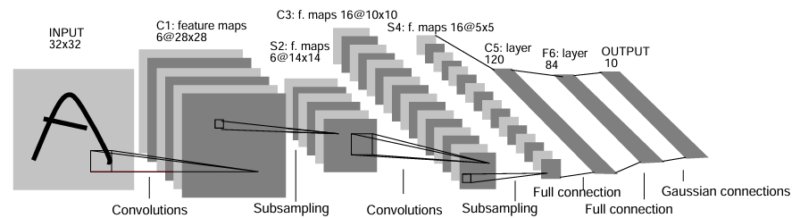
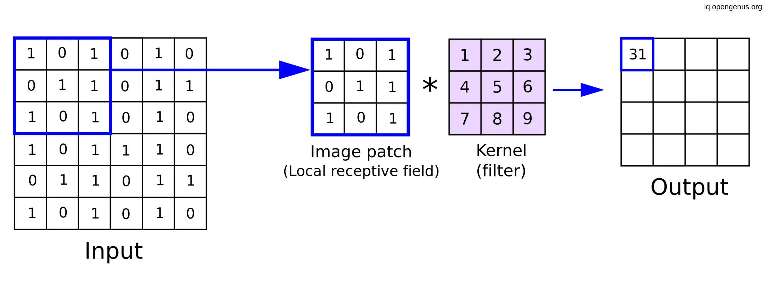
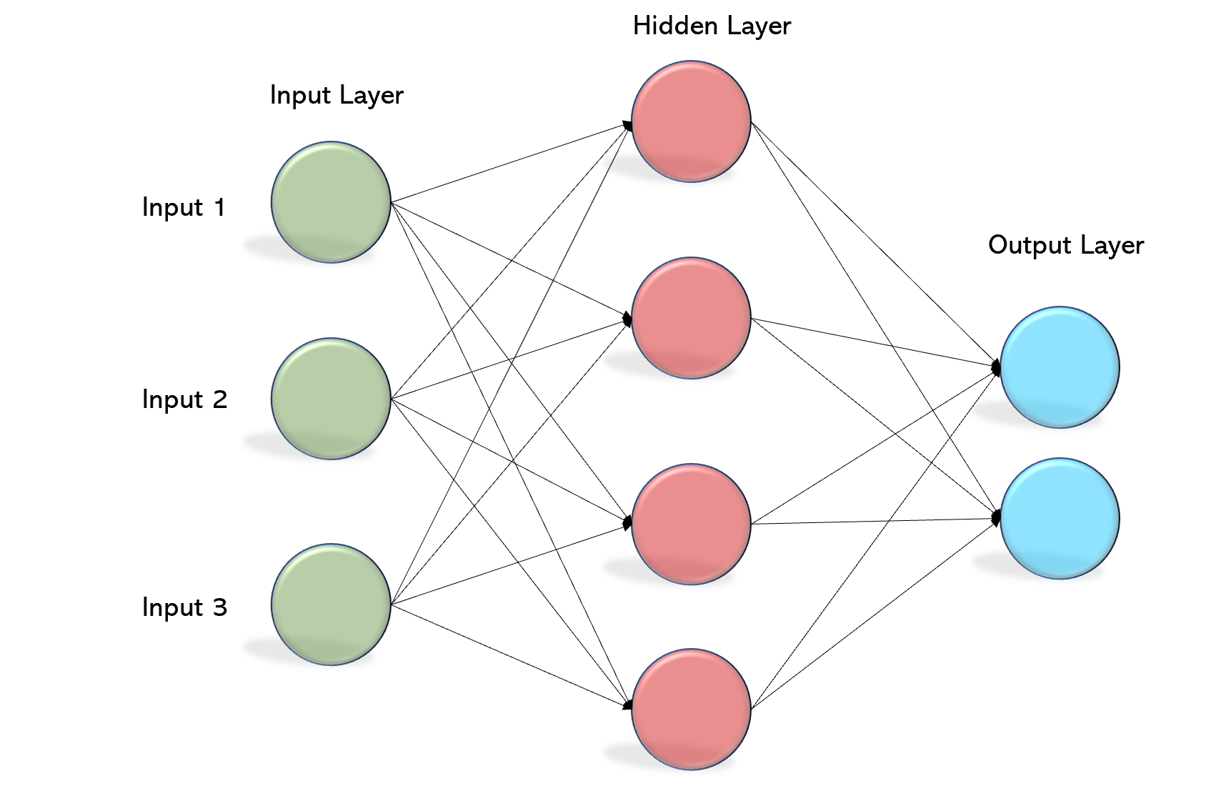
CNN
이미지 분류 문제를 해결하기 위해 MLP를 사용 [LeNET] / LeCun, Yann, et al. "Gradient-based learning applied to document recognition." Proceedings of the IEEE 86.11 (1998): 2278-2324.

Slide 5
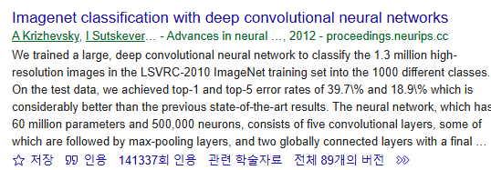
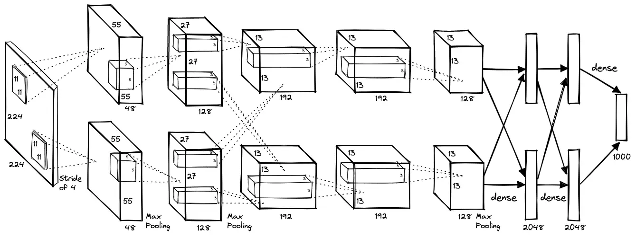
AlexaNet (2012)
딥러닝 혁명의 시작 (2012년 ImageNet Large Scale Visual Recognition Challenge (ILSVRC) 우승, 오차율 15.3%)
5개의 Conv Net, 3개의 FCN→ 60M parameter
ReLU 의 사용 / Dropout을 이용한 과적합방지
Data Augtmentation
GPU병렬처리

Slide 6
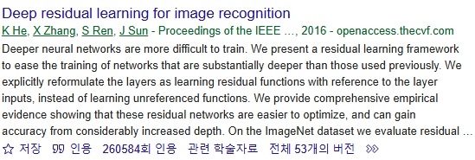
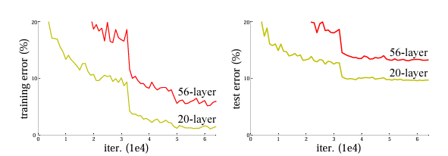
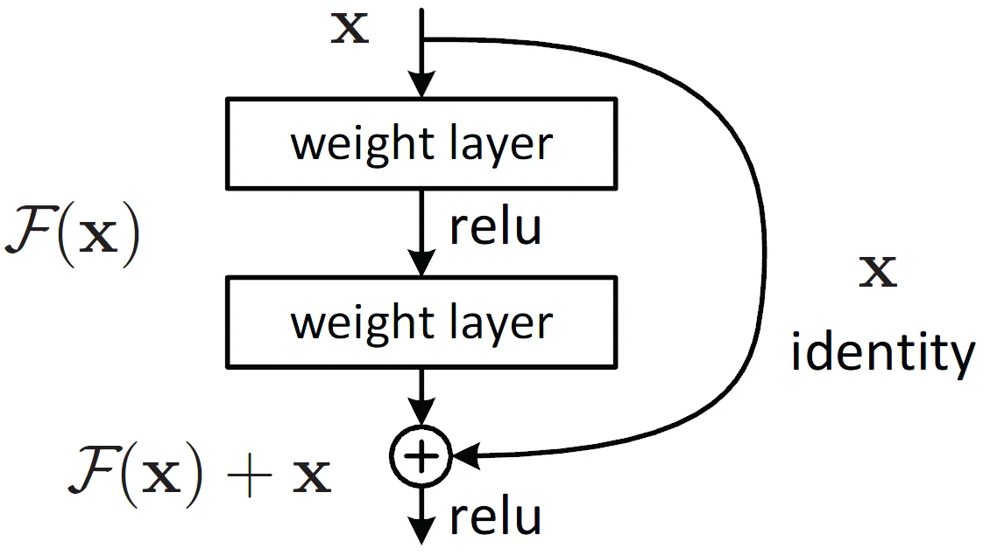
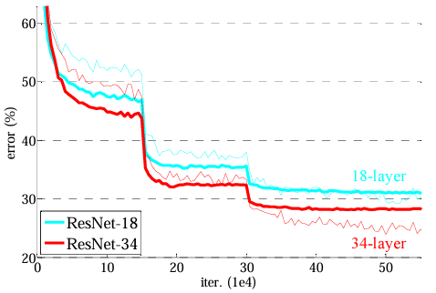
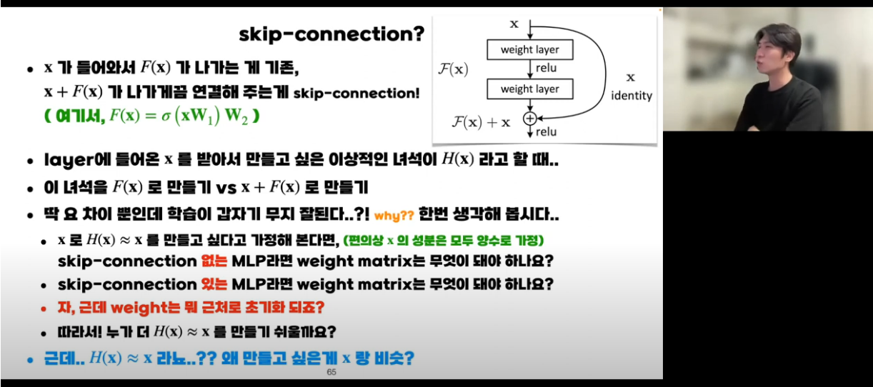
ResNET
Layer의 숫자가 많아질수록 성능이 떨어지는 문제 발생 (Gradient Vanishing)
이를 해결하기 위해 Residual Learning 을 도입, 2015 ImagNet 챌린지 우승 (3.57%)
Kaiming He, Xiangyu Zhang, Shaoqing Ren, and Jian Sun. Deep residual learning for image recog- nition. In CVPR, 2016
https://www.youtube.com/watch?v=Fypk0ec32BU&t=429s

Slide 7
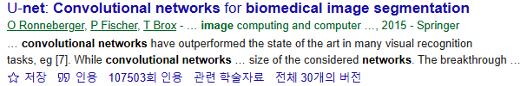
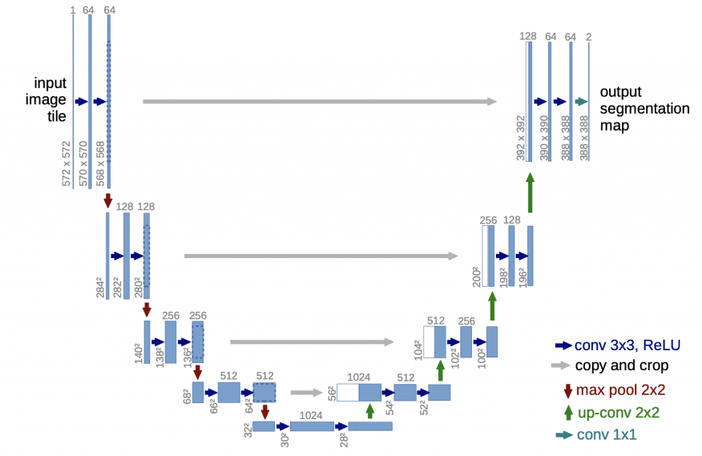
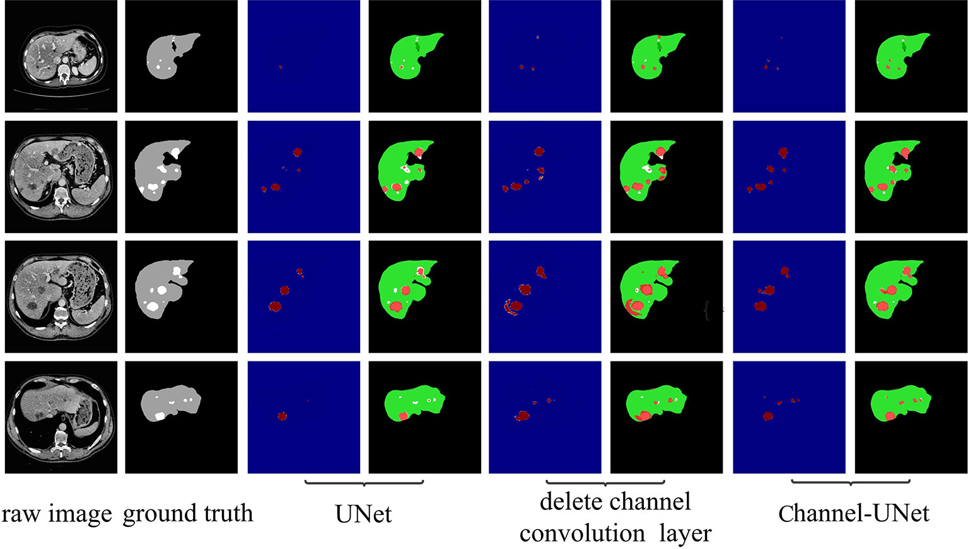
Encoder-Decoder
U-NET에서 Encoder-Decoder구조를 제안
정보의 압축/추상화 입출력의 크기가 달라도 처리가능 Global Context의 활용
정보 손실의 가능성 → Skip Connection 입력정보가 길 경우 Long term memory 문제 → Attention! 고해상도 입력시 연산량의 증가 → 피라미드구조 학습의 난이도 상승

Slide 8
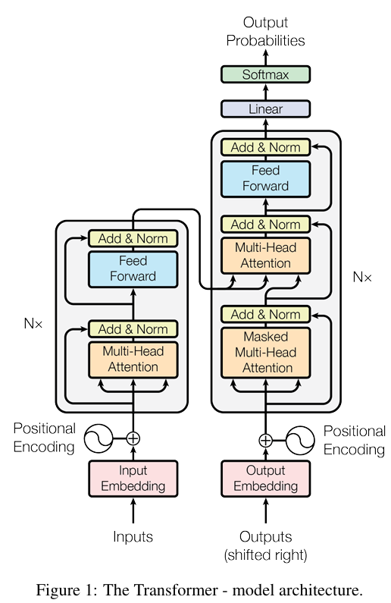
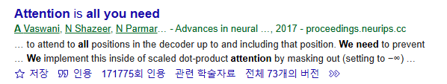
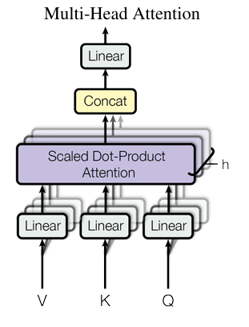
Transformer
RNN, LSTM, GRU 기반의 시퀸스처리가 가지는 문제 (병렬연산의 어려움, 길이가 길면 어려워짐)의 해결을 위해 Attention 메커니즘을 이용하여 입출력을 처리

Slide 9
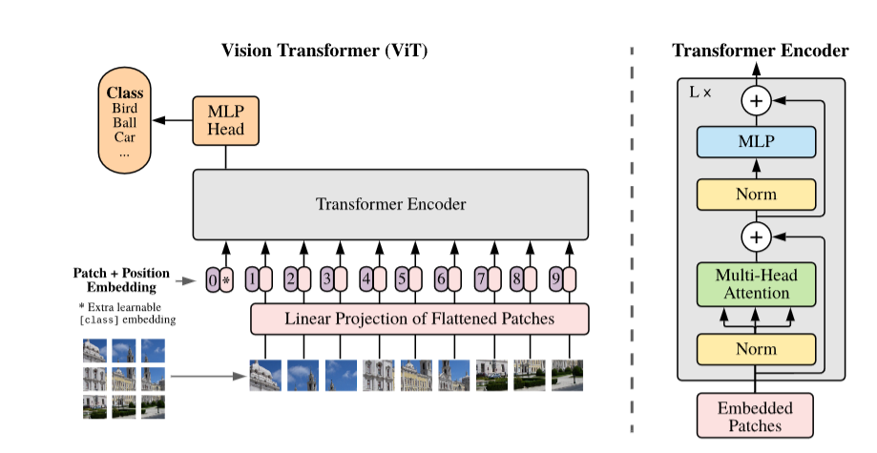
Vision Transformer
RNN, LSTM, GRU 기반의 시퀸스처리가 가지는 문제 (병렬연산의 어려움, 길이가 길면 어려워짐)의 해결을 위해 Attention 메커니즘을 이용하여 입출력을 처리

Slide 10
ViT

Slide 11
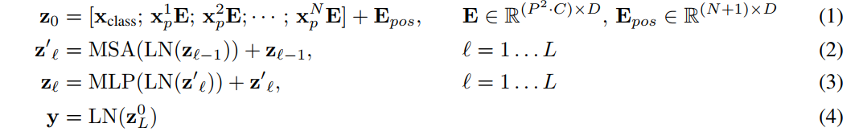
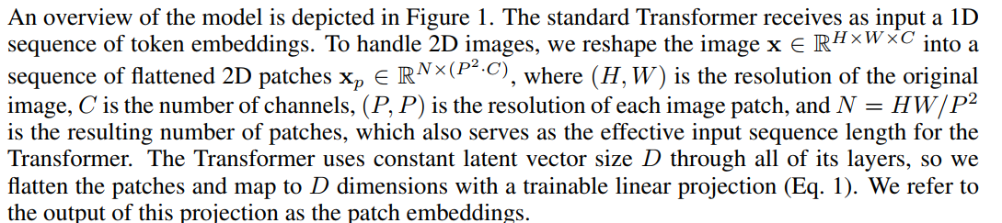
Method
4
3
1
2

Slide 12

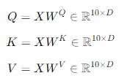






Example
패치크기 16x16
V
1 | 2 | 3
4 | 5 | 6
7 | 8 | 9
Patches
Linear projection
$$Z_{L}∈ℝ^{10×D}$$
D = 16x16x3 = 768
K
1 | 2 | 3
4 | 5 | 6
7 | 8 | 9
$$Q_{Head}∈ℝ^{12×10X 64}$$
Q
$$K_{Head}∈ℝ^{12×10X 64}$$
Softmax
$$V_{Head}∈ℝ^{12×10X 64}$$
1 | 2 | 3
4 | 5 | 6
7 | 8 | 9

Slide 13
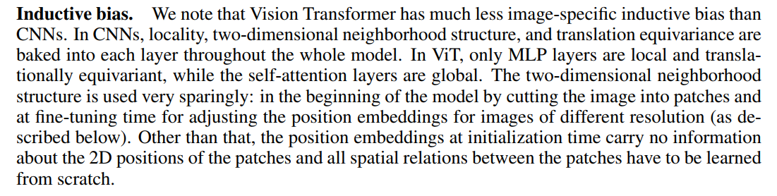
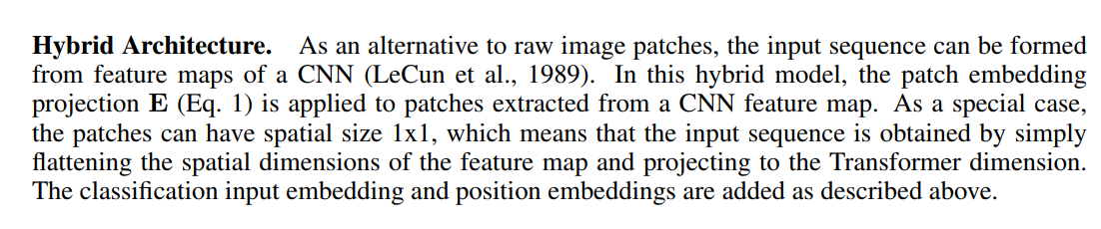
Note
https://moon-walker.medium.com/transformer%EB%8A%94-inductive-bias%EC%9D%B4-%EB%B6%80%EC%A1%B1%ED%95%98%EB%8B%A4%EB%9D%BC%EB%8A%94-%EC%9D%98%EB%AF%B8%EB%8A%94-%EB%AC%B4%EC%97%87%EC%9D%BC%EA%B9%8C-4f6005d32558

Slide 14
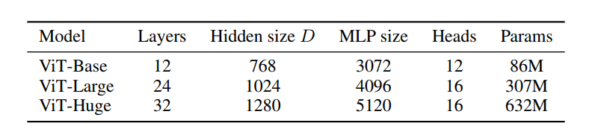
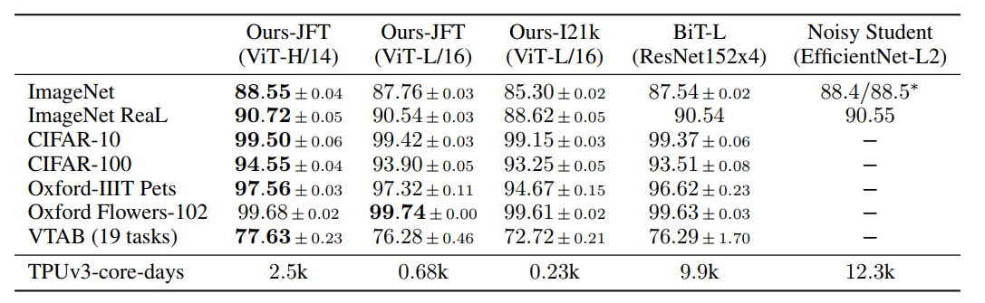
Exeperiment

Slide 15
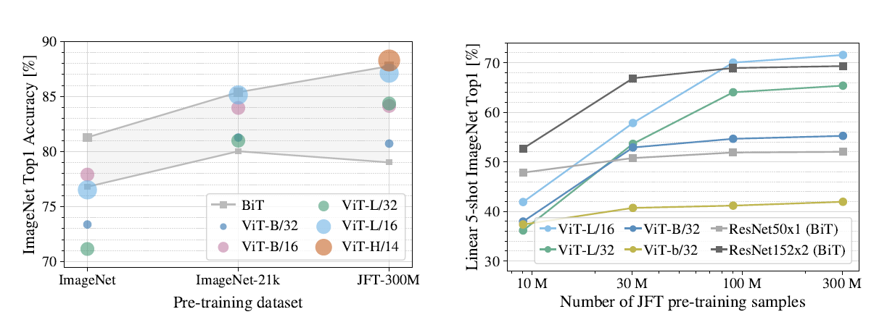
Experiment

Slide 16
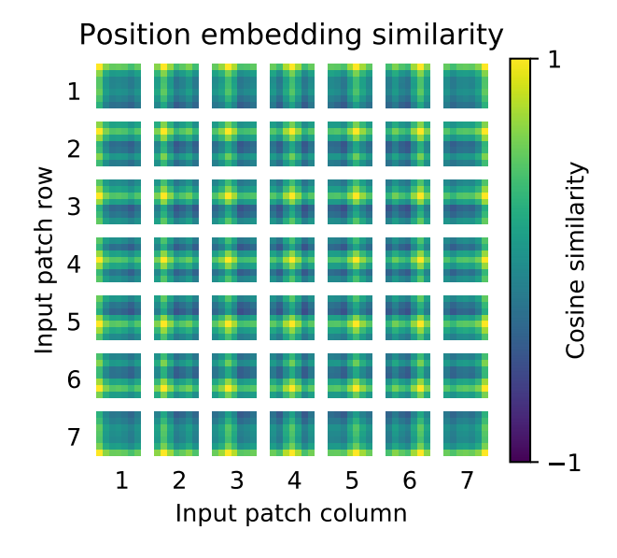
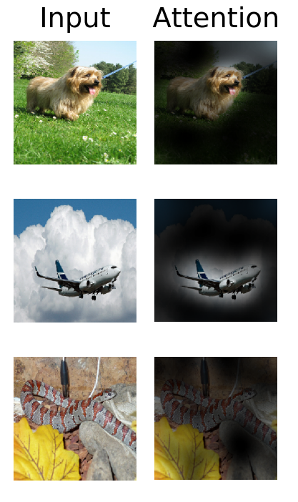

Slide 17
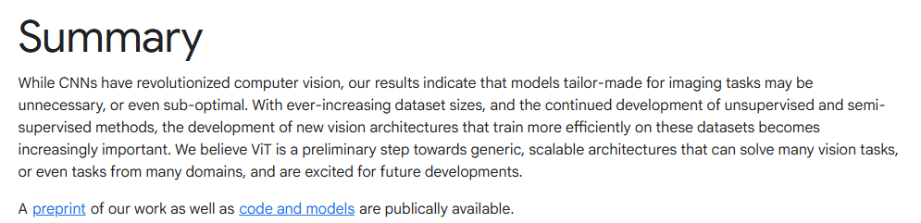
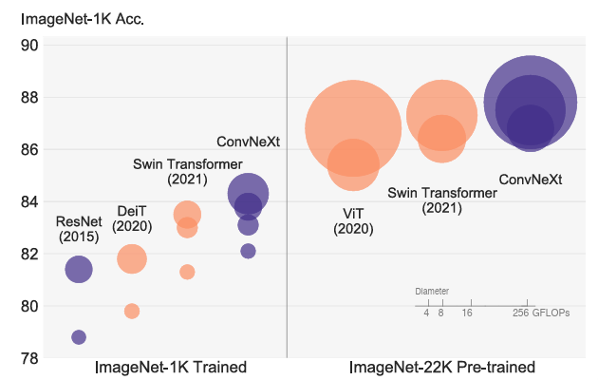
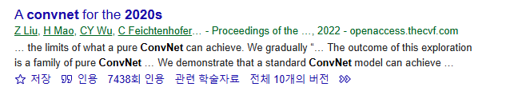
Conclusion

Slide 18
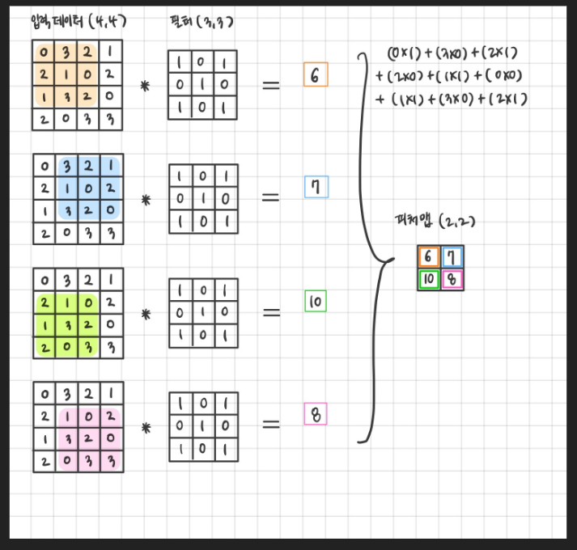
https://www.dinolabs.ai/237
https://www.dinolabs.ai/238

